Slide 1



Projekt pn. „Uczymy się i rozwijamy z indywidualizacją”
Projekt współfinansowany
ze środków Unii Europejskiej
w ramach Europejskiego Funduszu Społecznego Program Operacyjny Kapitał Ludzki
Urząd Gminy Rząśnik

Slide 2
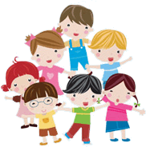
Dnia 02.08.2013r. Gmina Rząśnik podpisała umowę dofinansowania na realizację projektu współfinansowanego przez Unię Europejską ze środków Europejskiego Funduszu Społecznego w ramach Priorytetu IX Rozwój wykształcenia i kompetencji w regionach, Działania 9.1 Wyrównywanie szans edukacyjnych i zapewnienie wysokiej jakości usług edukacyjnych świadczonych w systemie oświaty, Poddziałania 9.1.2 Wyrównywanie szans edukacyjnych uczniów z grup o utrudnionym dostępie do edukacji oraz zmniejszanie różnic w jakości usług edukacyjnych.
Projekt pod nazwą: „Uczymy się i rozwijamy z indywidualizacją” decyzją Mazowieckiej Jednostki Wdrażania Projektów Unijnych otrzymał
156.694,00 zł unijnego dofinansowania.
We wrześniu 2013r. pięć szkół podstawowych, dla których organem prowadzącym jest Gmina Rząśnik, rozpoczęło udział w projekcie.

Slide 3
Cel główny projektu:
Zaspokojenie specjalnych potrzeb edukacyjnych
i wyrównanie szans przez indywidualizację procesu kształcenia 140 dzieci z klas I – III w 100% publicznych szkół podstawowych na terenie Gminy Rząśnik w okresie od IX 2013 do Vi 2014 oraz doposażenie bazy dydaktycznej.

Slide 4

Cele szczegółowe projektu:
Ograniczenie dysfunkcji rozwojowych wśród 86 dzieci
klas I – III pięciu szkół podstawowych Gminy Rząśnik,
u których zdiagnozowano deficyty edukacyjne,
w okresie do końca realizacji projektu do VI.2014r.
Wzrost umiejętności u 54 dzieci szczególnie uzdolnionych z klas I – III pięciu szkół podstawowych Gminy Rząśnik w okresie do końca realizacji projektu do VI.2014r.
Stworzenie warunków w pięciu szkołach objętych wsparciem, umożliwiających i wspomagających indywidualną pracę z uczniem, poprzez wyposażenie bazy szkół w niezbędne materiały dydaktyczne, w okresie realizacji projektu IX.2013r.

Slide 5
Każdej ze szkół przyznane zostało dofinansowanie zależne od jej wielkości.
Środki finansowe mogły zostać rozdysponowane pomiędzy wynagrodzeniem nauczycieli, którzy prowadzić będą zajęcia dodatkowe a kosztami doposażenia niezbędnego do realizacji zajęć.
Środki przeznaczone na zajęcia dodatkowe

Slide 6
Środki przeznaczone na doposażenie

Slide 7
Każda szkoła przeprowadziła wśród uczniów klas I-III diagnozy, które określić miały indywidualne potrzeby edukacyjne i wychowawcze dzieci. Uczniowie i uczennice, u których stwierdzono dysfunkcje w rozwoju psychofizycznym lub wybitne uzdolnienia i zainteresowania, zakwalifikowani zostali do udziału w projekcie, jako jego beneficjenci.

Slide 8
Zajęcia odbywały się w małych grupach.
Minimalny wymiar godzin przeznaczony na realizację zajęć
dla jednej grupy to 30.

Slide 11
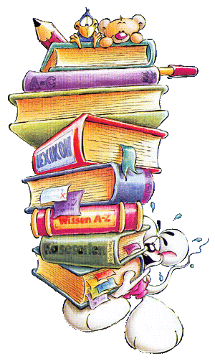
W okresie od października 2013 r. do czerwca 2014 r.
w pięciu placówkach oświatowych
(tj. Komorowo, Porządzie, Stary Lubiel, Rząśnik oraz Bielino)
w ramach projektu pn. „Uczymy się i rozwijamy z indywidualizacją”,
prowadzono następujące zajęcia:
→ zajęcia dla dzieci z trudnościami w zdobywaniu umiejętności matematycznych;
→ zajęcia rozwijające umiejętności matematyczno-przyrodnicze;
→ gimnastyka korekcyjna dla dzieci z wadami postawy;
→ zajęcia dla dzieci uzdolnionych artystycznie;
→ zajęcia logopedyczne dla dzieci z trudnościami wymowy;
→ zajęcia dla dzieci uzdolnionych w zakresie języka angielskiego;
→ zajęcia dla dzieci z trudnościami w czytaniu i pisaniu, ryzyko zagrożenia dysleksją.

Slide 12
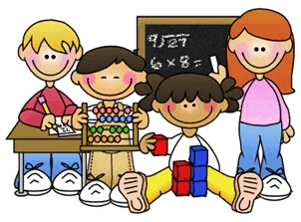
Zajęcia dla dzieci z trudnościami w zdobywaniu umiejętności matematycznych
Celem wyżej wymienionych zajęć było rozwijanie logicznego myślenia, aktywności twórczej,
rozbudzanie motywacji do pracy, a także eliminacja niepowodzeń szkolnych przy różnego rodzaju pomocach dydaktycznych, wykorzystywanych podczas zajęć.
Pomoce pomagały w naprowadzaniu
na pewne rozwiązanie i wzmagały aktywność uczniów. Przeprowadzone zajęcia pozwoliły na wyrównanie istniejących braków, kształtowanie i utrwalanie podstawowych pojęć matematycznych, pogłębianie znajomości działań. Dzieci uczyły się samodzielnej pracy, rozwijano u nich umiejętność rozwiązywania problemów matematycznych oraz sytuacji życiowych.
Dzięki zajęciom, realizowanym w ramach projektu uczniowie mieli możliwość zobaczyć, że matematyka wcale nie musi być nudna i trudna, a pewne rozwiązania są następstwem określonych sytuacji.

Slide 13
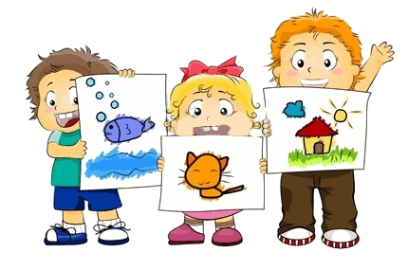
Zajęcia rozwijające zdolności artystyczne
Zajęcia rozwijające zdolności artystyczne uczniów w pięciu szkołach podstawowych na terenie Gminy Rząśnik stworzyły warunki
do indywidualnego rozwoju i grupowego działania. Uczniowie wzbogacili doświadczenie i wiedzę z zakresu sztuk plastycznych. Poznali typowe
i nietypowe techniki plastyczne. Wykazywali się własną inicjatywę
i pomysłowość przy wykonywaniu prac. Wyrażali swoje uczucia i myśli
w swobodnej twórczości. Uczyli się planowania, stosowania właściwych materiałów i narzędzi. Dzieci w trakcie zajęć wykazywali się dużym zaangażowaniem, chętnie podejmowali każde twórcze działania. Umiejętnie organizowali warsztat swojej pracy, ekonomicznie wykorzystywali materiały. Rozwijały twórcze postawy, wrażliwość ogólną i plastyczną, zainteresowania oraz zamiłowania artystyczne.

Slide 14
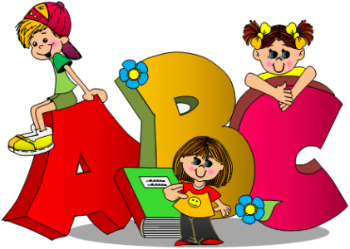
Zajęcia dla dzieci z trudnościami w czytaniu i pisaniu, ryzyko zagrożenia dysleksją
Uczniowie uczestniczący w zajęciach w znacznym stopniu poprawili i usprawnili technikę czytania i pisania. Prawidłowo odtwarzają kształt liter, piszą we właściwym tempie, poprawnie przepisują tekst. Potrafią rozwiną zdania, utworzyć opowiadania. Dzieci poznawały reguły zasady ortograficzne, między innymi rozwiązując rebusy, zagadki i plątaninki ortograficzne. Ze słuchu piszą proste zdania.
Uczniowie w znacznym stopniu poprawili poziom graficzny pisma. Chętnie wypowiadają się na dany temat. Budują rozwinięte zdania. Potrafią ustalić przebieg wydarzeń w opowiadaniu. Poprawili technikę czytania ze zrozumieniem. Opowiadają historyjkę obrazkową, łącząc zdania w logiczną całość. Dzięki tym zajęciom uczniowie poprawili technikę czytania, pisania, czytania ze zrozumieniem. Potrafią poprawnie nauczy się krótkich tekstów na pamięć.

Slide 15

Zajęcia dla dzieci uzdolnionych
w zakresie języka angielskiego
Uczniowie, którzy brali udział w zajęciach rozwijających zdolności i umiejętności z języka angielskiego chętnie nabywali i utrwalali słownictwo i konstrukcje gramatyczne, które są zawarte w tematyce zajęć. Znacznie poszerzyli zakres słownictwa omówionego na zajęciach. Dzięki zabawie poprzez naukę stali się bardziej otwarci na akwizycję nowego języka.

Slide 16
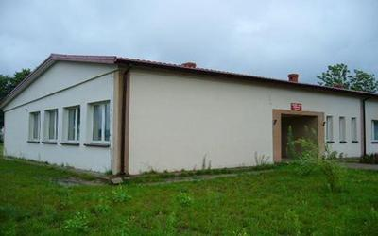
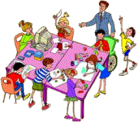
PSP
w KOMOROWIE
Liczba dzieci biorących udział
w projekcie: 29,
w tym: 15 uczennic, 14 uczniów.
Liczba zrealizowanych godzin:
120 godzin
Wysokość dofinansowania:
7.200 zł - zajęcia
22.107. 96 zł - doposażenie
(W tym 2.368,96 zł to cross – financing)

Slide 17
REALIZOWANE ZAJĘCIA DODATKOWE:
→ Zajęcia dla dzieci z trudnościami
w zdobywaniu umiejętności matematycznych – 8 dzieci
→ Gimnastyka korekcyjna dla dzieci
z wadami postawy – 5 dzieci
→ Zajęcia rozwijające uzdolnienia
matematyczno- przyrodnicze – 8 dzieci
→ Zajęcia dla dzieci uzdolnionych artystycznie – 8 dzieci

Slide 18
W ramach projektu „Uczymy i rozwijamy się z indywidualizacją" w klasach I – III w PSP w Komorowie, następujące zajęcia prowadziły:
- gimnastyka korekcyjna dla dzieci
z wadami postawy – prowadząca Agnieszka Kaczmarczyk
- trudności w zdobywaniu umiejętności matematycznych – prowadząca Ewa Kłos
- zajęcia rozwijające umiejętności matematycznych-przyrodnicze – prowadząca Halina Pikora
- zajęcia rozwijające zainteresowania uzdolnionych artystycznie – prowadząca Halina Ciach.

Slide 19
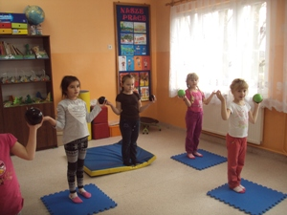
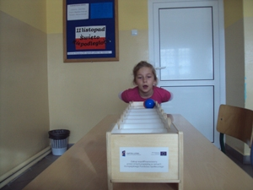
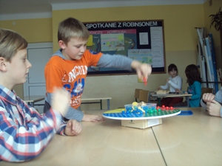
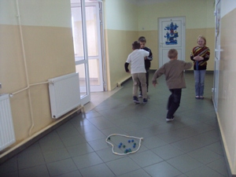
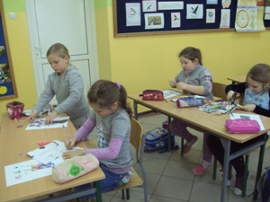
PSP KOMOROWO – zajęcia dodatkowe

Slide 20
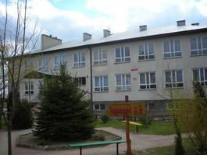

PSP
w
PORZĄDZIU
Liczba dzieci biorących udział
w projekcie: 24,
w tym: 11 uczennic, 13 uczniów.
Liczba zrealizowanych godzin:
90 godzin
Wysokość dofinansowania:
5.400 zł – zajęcia
23.826,96 zł - doposażenie
(w tym 2.368,96 zł to cross-financing)

Slide 21
REALIZOWANE ZAJĘCIA DODATKOWE:
→ Zajęcia dla dzieci z trudnościami
w zdobywaniu umiejętności matematycznych
– 8 dzieci
→ Zajęcia dla dzieci z trudnościami w czytaniu i pisaniu, ryzyko zagrożenia dysleksją – 8 dzieci
→ Zajęcia dla dzieci uzdolnionych artystycznie
– 8 dzieci

Slide 22
W ramach projektu „Uczymy i rozwijamy się z indywidualizacją" w klasach I – III w PSP w Porządziu, następujące zajęcia prowadziły:
- trudności w czytaniu i pisaniu, zagrożenie dysleksją - prowadząca Elżbieta Kamińska
- trudności w zdobywaniu umiejętności matematycznych - prowadząca Bogusława Rębała
- zajęcia rozwijające zainteresowania uzdolnionych artystycznie - prowadząca Ewa Jechna.

Slide 23




PSP PORZĄDZIE – zajęcia dodatkowe

Slide 24
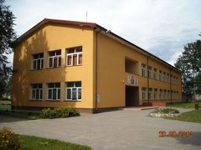
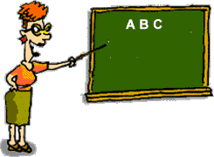
PSP
w
STARYM LUBIELU
Liczba dzieci biorących udział
w projekcie: 16,
w tym: 8 uczennic, 8 uczniów.
Liczba zrealizowanych godzin:
60 godzin
Wysokość dofinansowania:
3.600 zł - zajęcia
25.599,96 zł - doposażenie
(w tym 2.368,96 zł to cross-financing)

Slide 25
REALIZOWANE ZAJĘCIA DODATKOWE:
→ Zajęcia dla dzieci z trudnościami
w zdobywaniu umiejętności matematycznych
– 8 dzieci
→ Zajęcia dla dzieci z trudnościami w czytaniu i pisaniu, ryzyko zagrożenia dysleksją – 8 dzieci

Slide 26
W ramach projektu „Uczymy i rozwijamy się z indywidualizacją" w klasach I – III w PSP
w Starym Lubielu, następujące zajęcia prowadziły:
- trudności w czytaniu i pisaniu, zagrożenie dysleksją – prowadząca Danuta Deptuła
- trudności w zdobywaniu umiejętności matematycznych - prowadząca Danuta Deptuła

Slide 27




PSP STARY LUBIEL – zajęcia dodatkowe

Slide 28
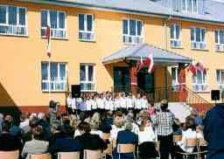
PSP
w
RZĄŚNIKU
Liczba dzieci biorących udział
w projekcie: 43,
w tym: 19 uczennic,
23 uczniów.
Liczba zrealizowanych godzin:
210 godzin
Wysokość dofinansowania:
12.600 zł - zajęcia
22.927,96 zł - doposażenie
(w tym 2.368,96 zł to cross-financing)

Slide 29
REALIZOWANE ZAJĘCIA DODATKOWE:
→ Zajęcia dla dzieci z trudnościami
w zdobywaniu umiejętności matematycznych
– 7 dzieci
→ Zajęcia dla dzieci z trudnościami w czytaniu i pisaniu, ryzyko zagrożenia dysleksją – 8 dzieci
→ Zajęcia dla dzieci uzdolnionych artystycznie
– 8 dzieci
→ Zajęcia logopedyczne dla dzieci z trudnościami wymowy – 12 dzieci
→ Zajęcia dla dzieci uzdolnionych w zakresie języka angielskiego – 8 dzieci

Slide 30
W ramach projektu „Uczymy i rozwijamy się z indywidualizacją" w klasach I – III w PSP w Bielinie, następujące zajęcia prowadziły:
- trudności w czytaniu i pisaniu, zagrożenie dysleksją
- prowadząca Barbara Dawicka
- trudności w zdobywaniu umiejętności matematycznych
- prowadząca Jolanta Deptuła
zajęcia rozwijające zainteresowania w zakresie języka angielskiego
– prowadząca Dorota Jaszkowska
  zajęcia logopedyczne dla dzieci z trudnościami wymowy
  – prowadząca Iwona Krawczyk
- zajęcia rozwijające zainteresowania uzdolnionych artystycznie
– prowadząca Marta Zwalińska.

Slide 31
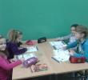
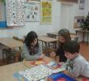
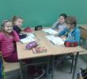
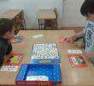
PSP RZĄŚNIK - zajęcia dodatkowe – zajęcia logopedyczne

Slide 32
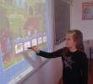
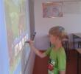
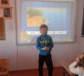
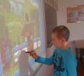
PSP RZĄŚNIK - zajęcia dodatkowe - język angielski

Slide 33
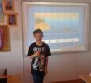
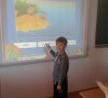
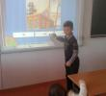
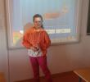
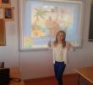
PSP RZĄŚNIK - zajęcia dodatkowe - język angielski - c.d.

Slide 34
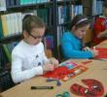
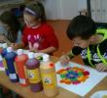
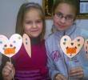
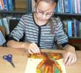
PSP RZĄŚNIK - zajęcia dodatkowe – zajęcia artystyczne

Slide 35
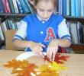
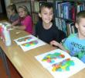
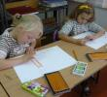
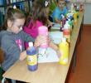
PSP RZĄŚNIK - zajęcia dodatkowe – zajęcia artystyczne – c.d.

Slide 36
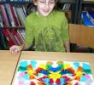
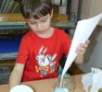
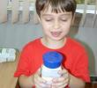
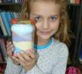
PSP RZĄŚNIK - zajęcia dodatkowe – zajęcia artystyczne – c.d.

Slide 37
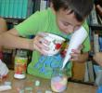
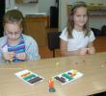
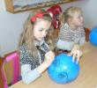
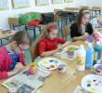
PSP RZĄŚNIK - zajęcia dodatkowe – zajęcia artystyczne – c.d.

Slide 38
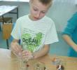
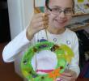
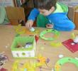
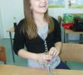
PSP RZĄŚNIK - zajęcia dodatkowe – zajęcia artystyczne – c.d.

Slide 39
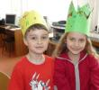



PSP RZĄŚNIK - zajęcia dodatkowe – zajęcia artystyczne – c.d.

Slide 40




PSP RZĄŚNIK - zajęcia dodatkowe – zajęcia artystyczne – c.d.

Slide 41


PSP
w
BIELINIE
Liczba dzieci biorących udział
w projekcie: 28,
w tym: 15 uczennic,
13 uczniów.
Liczba zrealizowanych godzin:
120 godzin
Wysokość dofinansowania:
7.200 zł - zajęcia
22.229,96 zł - doposażenie
(w tym 2.368,96 zł to cross-financing)

Slide 42
REALIZOWANE ZAJĘCIA DODATKOWE:
→ Zajęcia dla dzieci z trudnościami
w zdobywaniu umiejętności matematycznych
– 6 dzieci
→ Zajęcia dla dzieci z trudnościami w czytaniu i pisaniu, ryzyko zagrożenia dysleksją – 8 dzieci
→ Zajęcia dla dzieci uzdolnionych artystycznie
– 8 dzieci
→ Zajęcia dla dzieci uzdolnionych w zakresie języka angielskiego – 6 dzieci

Slide 43
W ramach projektu „Uczymy i rozwijamy się z indywidualizacją" w klasach I – III w PSP w Bielinie, następujące zajęcia prowadziły:
- trudności w czytaniu i pisaniu, zagrożenie dysleksją - prowadząca Irena Woźnica
- trudności w zdobywaniu umiejętności matematycznych - prowadząca Anna Ponichtera
- rozwijające zainteresowania w zakresie języka angielskiego - prowadząca Jolanta Gołębiewska
- rozwijające zainteresowania uzdolnionych plastycznie - prowadząca Janina Jaworska.

Slide 44



PSP BIELINO - zajęcia dodatkowe – zajęcia artystyczne

Slide 45


PSP BIELINO - zajęcia dodatkowe – zajęcia artystyczne – c.d.

Slide 46

PSP BIELINO – zajęcia dla dzieci
z trudnościami w czytaniu i pisaniu, ryzyko zagr.dysleksją

Slide 47


PSP BIELINO – zajęcia dla dzieci z trudnościami w zdobyw. umiejętności matematycznych

Slide 48

PSP BIELINO - zajęcia dodatkowe – zajęcia z języka angielskiego

Slide 49


Zasady równości szans w PO KL
Polityka równości szans płci (gender mainstreaming)
uwzględnianie perspektywy płci w
głównym nurcie wszystkich procesów politycznych, priorytetów i działań, na wszystkich ich etapach, to jest na etapie planowania, realizacji i ewaluacji. Polityka równości szans płci to celowe, systematyczne i świadome ocenianie danej polityki i działań z perspektywy wpływu na warunki życia kobiet i mężczyzn, które ma na celu przeciwdziałanie dyskryminacji i osiągnięcie równości płci.

Slide 50

Równość szans w projekcie
„Uczymy się i rozwijamy z indywidualizacją”
Starano się przeciwdziałać stereotypom dotyczącym dziewczynek oraz chłopców w projekcie tj.: wzmacnianie tradycyjnych ról płci, wzmacnianie mitów na temat zdolności, możliwości, zainteresowań).
Zachęcano dziewczynki do kształcenia i rozwijania wiedzy z zakresu przedmiotów matematycznych i przyrodniczych, zaś chłopców do przedmiotów humanistycznych. W miarę możliwości, dyrektorzy oraz zespoły rekrutacyjne wybrali dzieci zgodnie z zasadą równości szans.

Slide 51


Zakupione materiały dydaktyczne i sprzęt również będzie służył kształtowaniu w uczniach i uczennicach poczucia równości i będzie wykorzystywany w nauczaniu niestereotypowego postrzegania ról kobiecych i męskich w społeczeństwie.
Nauczyciele nauczający w projekcie byli świadomi wpływu stereotypów zarówno na sposób prowadzenia zajęć, jak i na dobór materiałów edukacyjnych.
Promowali postawy szacunku dla odmienności i różnic, uznawania równych praw i obowiązków bez względu na płeć. Również w aktywny sposób zachęcali dzieci do przełamywania stereotypów płci.

Slide 52

„Uczymy się i rozwijamy z indywidualizacją”
W naszym projekcie, z racji tego że uczestniczą w nim dzieci w wieku szkolnym, w mniejszym stopniu zajęliśmy się liczbami dziewczynek i chłopców, lecz przede wszystkim skupiliśmy się w projekcie na zmniejszaniu barier równości, przez osłabianie stereotypów.

Slide 53




W projekcie…
…zasady równości szans były promowane po przez włączenie w równym stopniu dziewczynek i chłopców do każdego rodzaju zajęć tj.: (matematyka, języki obce, prace techniczne, przedmioty humanistyczne).

Slide 54
Dziękujemy za uwagę!
Biuro Projektu pn.
„Uczymy się i rozwijamy z indywidualizacją”

